Slide 1
传统事件处理 vs. 事件代理
懒懒 PK 堂 · 第一期

Slide 2
传统事件处理
Event.on(el, “click”, function(e) {
// your sexy code
});

Slide 3
事件代理：Event Delegation
Event.on(container, “click”, function(e){
var target = Event.getTarget(e);
switch(target.id) {
case “help-btn”: help(); break;
case “save-btn”: save(); break;
…
}
});

Slide 4
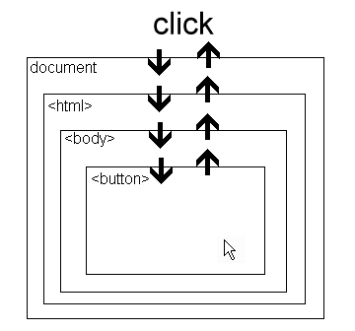
事件代理的原理：冒泡 Bubbling
http://www.nczonline.net/blog/2009/06/30/event-delegation-in-javascript/
Notes:
停下来，问大家是否明白？如果不明白，从听众中选人上来再讲一遍。

Slide 5

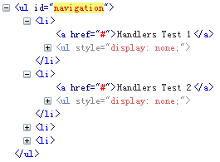
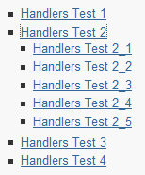
实例
Click
http://lifesinger.googlecode.com/svn/trunk/lab/2009/event-delegation.html
Notes:
停下来，选两个人上来分别用传统方式和代理方式实现代码。

Slide 6
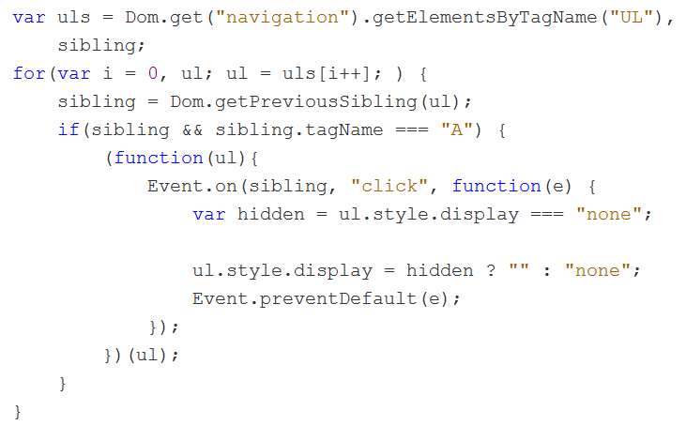
实例：用传统方式实现

Slide 7
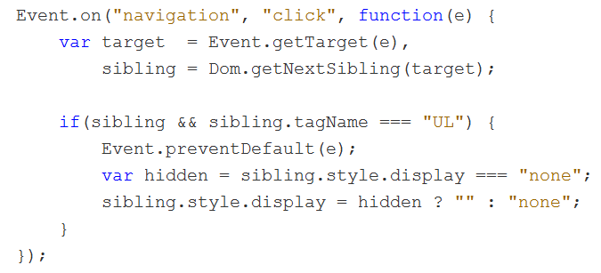
实例：用事件代理实现

Slide 8
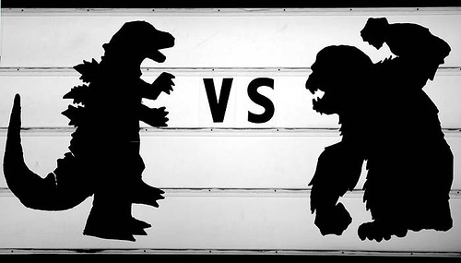
PK…
Notes:
在白板上列举

Slide 9
事件代理的优缺点
+ 代码组织紧凑，集中化管理
+ 内存占用相对较小，性能稍好
+ 当内部DOM改变时，无需重新注册事件
- 事件处理函数逻辑相对复杂，容易隐藏bug
- 不通用。load, blur 等事件不支持冒泡
- 处理mousemove等事件时，容易成为性能瓶颈，让人发疯

Slide 10
传统方式的优缺点
+ 简单
+ 通用
- 处理某些场景下的问题时，不如代理方便

Slide 11
场景 & 权衡
大部分情况下，用传统方式依旧是最好的
某些场景下，代理方式更优
上面说的某些场景究竟是什么呢？
佛说：
你想着，就知道了。

Slide 12
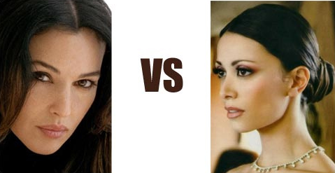
总结

